Slide 1


1994 : Lancement du programme HISP
1 / 15
DHIS2 a démarré avec le programme des systèmes d'information sur la santé, connu sous le nom de HISP. HISP est un réseau mondial de recherche-action lancé conjointement en 1994 par l'Université d'Oslo et l'Université du Cap-Occidental (UWC) en Afrique du Sud. Sa mission consiste à donner aux utilisateurs locaux les moyens d'utiliser leurs données pour prendre des décisions reposant sur des données fiables.
Programme de systèmes d'information sanitaire
HISP
Précédent
Suivant

Slide 2
1996 : Lancement de DHIS
2 / 15
DHIS
Logiciel d'information sanitaire au niveau des districts
Grâce à la collaboration du HISP, le logiciel d'information sanitaire au niveau des districts, ou DHIS, a été lancé en Afrique du Sud en 1996, avant de devenir le système national d'information sur la gestion de la santé (SIGS) en 1999. DHIS - qui a ensuite évolué vers DHIS2 - a été conçu dès le départ pour faciliter l'utilisation des données au niveau local.
Précédent
Suivant

Slide 3



2004 : Début du développement de DHIS2
3 / 15
DHIS a été conçu comme un système hors ligne fonctionnant sur des bases de données locales. En conséquence, il a été difficile d'agréger et de partager les données et d'étendre la mise en œuvre au fil du temps. Ainsi, en 2004, l'Université d'Oslo a commencé le développement de la version 2 du DHIS (DHIS2), une version basée sur le web. En tant que plateforme basée sur le web, DHIS2 offrait des améliorations significatives en termes d'accessibilité en permettant aux utilisateurs de saisir et d'accéder à leurs données partout où ils disposent d'une connectivité internet.
DHIS
Précédent
Suivant

Slide 4
2006 : Lancement de DHIS2
4 / 15
La première implémentation du DHIS2 basé sur le web a été lancée en 2006 au Kerala, en Inde.
Kerala, Inde
Précédent
Suivant

Slide 5
2010 : Implémentation de DHIS2 en Afrique
5 / 15
La première mise en œuvre du DHIS2 a eu lieu en 2010 au Kenya. Le Ghana, le Rwanda et l'Ouganda ont rapidement suivi. L'utilisation du DHIS2 a continué à s'étendre dans toute l'Afrique, grâce au soutien d'un réseau d'experts locaux du DHIS2, qui ont contribué à renforcer les capacités nationales et régionales en matière d'utilisation et de configuration du logiciel. Ces efforts ont permis à la région de devenir un centre d'innovation locale avec DHIS2.
Kenya
Ouganda
Ghana
Rwanda
Précédent
Suivant

Slide 6

2011 : Lancement de l'Académie DHIS2
6 / 15
En 2011, l'Académie DHIS2 a été lancée. L'UiO, en collaboration avec les groupes HISP, organise chaque année des académies sur un certain nombre de sujets clés, avec des cours en présentiel et en ligne. Le programme de l'Académie contribue au développement et au partage des meilleures pratiques de présentation des différents concepts du DHIS2, et les cours sont continuellement modifiés dans le but de répondre aux besoins de la communauté mondiale.
Précédent
Suivant

Slide 7



2012 : Soutien international conjoint au DHIS2
7 / 15
En 2012, les organisations internationales de développement, le Plan présidentiel d'aide d'urgence à la lutte contre le sida (PEPFAR), le Fonds mondial et l'Agence norvégienne de coopération au développement (NORAD) ont lancé une initiative conjointe de donateurs pour financer le DHIS2 afin d'en renforcer son utilisation dans les pays. Ce soutien a été déterminant dans le déploiement à grande échelle du DHIS2 en Afrique et en Asie.
Précédent
Suivant

Slide 8

2014 : Utilisation de DHIS 2 en réponse à l'épidémie d'Ebola
8 / 15
En 2014, le DHIS2 a été utilisé au Libéria dans le cadre de la riposte au virus Ebola. Les premiers modèles de données individuelles déployés dans ce pays ont depuis lors été développés dans l'application Tracker et sont utilisés pour la surveillance mondiale basée sur les cas.
Libéria
Tracker DHIS2
Précédent
Suivant

Slide 9

2017 : L'UiO (Université d'Oslo) devient un Centre collaborateur de l'OMS
9 / 15
L'UiO devient officiellement en 2017 un Centre collaborateur de l'Organisation mondiale de la santé pour l'innovation et la recherche en matière de mise en œuvre pour le renforcement des systèmes d'information sanitaire. Cette collaboration a débouché sur le concept de métadonnées DHIS2, une méthode innovante de partage des meilleures pratiques en matière de configuration et de fonctionnalité.
Précédent
Suivant

Slide 10

2015 : Lancement de DATIM
10 / 15
En 2015, DATIM, une version de DHIS2 spécifique au PEPFAR, a été lancé. DATIM est désormais utilisé par le PEPFAR dans plus de 50 pays. DATIM demeure l'un des plus grands exemples d'entrepôt de données mondial au sein de DHIS2, partageant des normes et rassemblant régulièrement des données infranationales à travers des zones géographiques vastes et variées.
Précédent
Suivant

Slide 11



2018 : Communauté de pratique
11 / 15
La Communauté de pratique DHIS2 a été lancée en 2018, avec un forum de discussion en ligne qui vient remplacer la liste de diffusion d'assistance technique DHIS2, ce qui permet aux acteurs du DHIS2 de se connecter plus facilement, de partager les meilleures pratiques et d'obtenir de l'aide partout dans le monde.
Précédent
Suivant

Slide 12
2019 : DHIS2 pour l'éducation
12 / 15
En 2019, DHIS2 a été testé en tant que Système d'Information sur la Gestion de l'Éducation en Gambie et en Ouganda. Cette configuration utilise les outils d'analyse intégrés et la structure de données flexible de DHIS2 dans le domaine de l'éducation et de la gestion des écoles, tout en facilitant la triangulation des données entre les secteurs de la santé et de l'éducation, ce qui peut être utile par exemple pour la planification des campagnes de vaccination des enfants.
Système d'information sur la gestion de l'éducation
Précédent
Suivant

Slide 13

2020 : Réponse à la pandémie de COVID-19
13 / 15
En 2020, les packages de métadonnées COVID-19 pour DHIS2 ont été lancés. Cela a permis aux pays de mettre rapidement en œuvre des programmes de surveillance basée sur les cas, de recherche des contacts et de points d'entrée pour lutter contre la pandémie de coronavirus. La réponse mondiale du DHIS2 au COVID-19 a également été marquée par de nombreux exemples d'innovations au niveau local (configurations et applications conçues par le réseau HISP et les ministères de la santé) qui ont été partagées avec la communauté mondiale, notamment la saisie de données en temps réel aux postes-frontières et la dématérialisation des tests de laboratoire et des processus de notification.
Précédent
Suivant

Slide 14
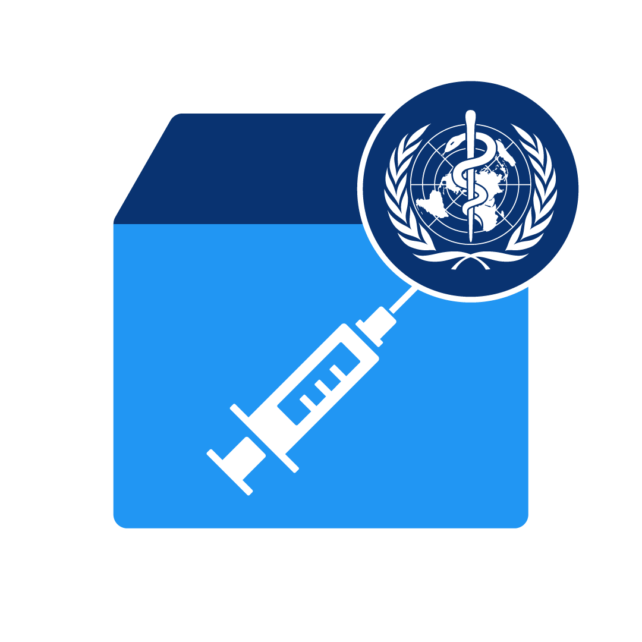
2021 : Distribution des vaccins COVID-19
14 / 15
En 2021, alors que la pandémie de COVID-19 perdurait, le réseau HISP a développé et déployé des packages de métadonnées et des outils supplémentaires pour soutenir l'effort mondial de gestion de la distribution des vaccins COVID-19.
Précédent
Suivant

Slide 15





Aujourd'hui : Poursuite de l'évolution
15 / 15
Les fonctionnalités et les capacités de DHIS2 continuent d'être développées aujourd'hui, intégrant les dernières technologies web afin d'améliorer les performances de DHIS2 et d'accroître sa fonctionnalité. Parallèlement, les gouvernements, les ONG et d'autres organisations continuent de déployer le DHIS2 pour relever de nouveaux défis et dans de nouveaux domaines.
Précédent
Suivant

Slide 16
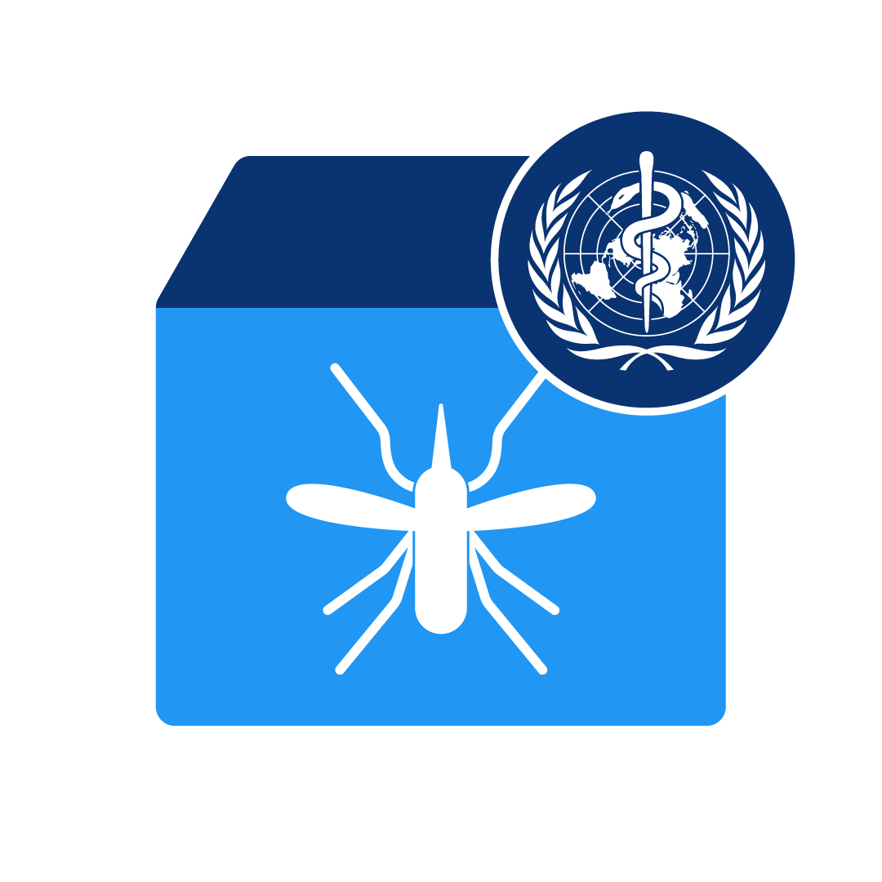

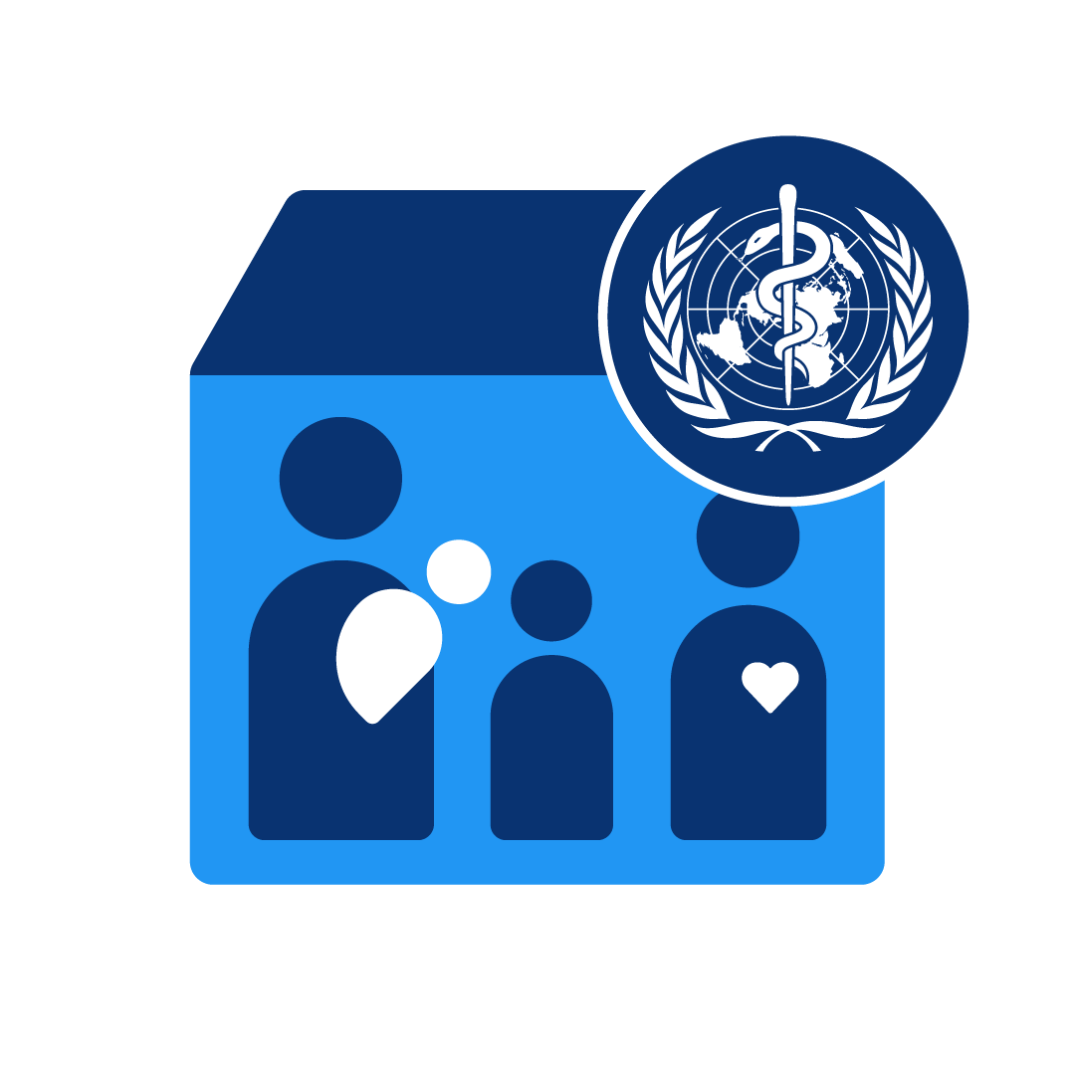


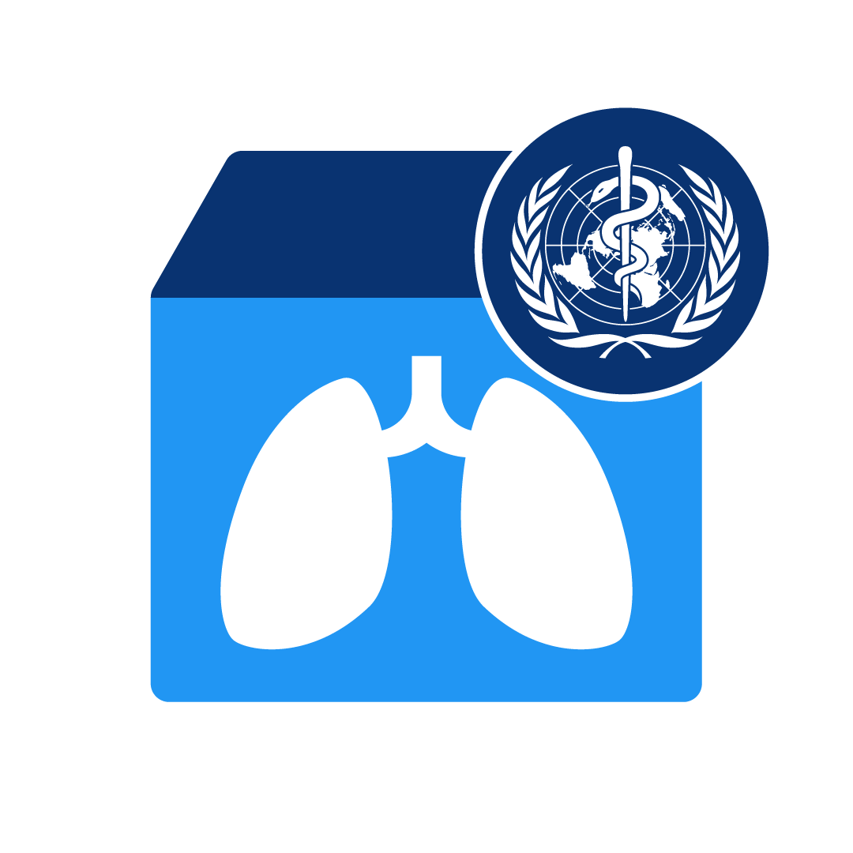
Aujourd'hui : Poursuite de l'évolution
15 / 15
Les fonctionnalités et les capacités de DHIS2 continuent d'être développées aujourd'hui, intégrant les dernières technologies web afin d'améliorer les performances de DHIS2 et d'accroître sa fonctionnalité. Parallèlement, les gouvernements, les ONG et d'autres organisations continuent de déployer le DHIS2 pour relever de nouveaux défis et dans de nouveaux domaines.
Précédent
Suivant

